Slide 1
Kaasamine ja kaasatus on ELUs oluline

Slide 2
TEEMAD
Tiimiliikmed ja erialad, juhendajad
Projekti eesmärk ja olulisus
Tegevuste rakendamine ja projektiga seotud sidusrühmad
Projekti teaduspõhisus ja interdistsiplinaarsus
Väljakutsed ja küsimused

Slide 3
Turundus:
Heinrich Sillang, kehakultuur
Vladislav Žarov, kehakultuur
Melissa Reede, kehakultuur
Rebecca lamberg, kehakultuur
Oliver Bötker, kultuuriteadus
Kommunikatsioon:
Sven Ringvee, kehakultuur
Maarja-Lill Mets, kehakultuur
Kirsti Mäesepp, kehakultuur
Kristjan Tamme, kehakultuur
Projektijuht:
Kathy-Karmen Kale, haldus- ja ärikorraldus
Reklaam/kujundus:
Kristjan Talu, reklaam ja suhtekorraldus
Marlen Saar, rekreatsioonikorraldus
Grete Sõõru, rekreatsioonikorraldus
Merrild Lebin, psühholoogia
Juhendaja(-d):
Kirsti Pedak
Kaasjuhendajad:
Kaia Kollo, Gertrud Alatare

Slide 4
EESMÄRK JA OLULISUS

Slide 5
HETKESEIS
Valdavalt liikumisega käima lükatud projektid ei puuduta erivajadusega inimeste liikumist ega sporti
Erivajadusega inimesed ei julge osa võtta tegevustest, kus osalevad tavainimesed ja vastupidi, tavainimesed tunnevad ebakindlust erivajadusega inimeste suhtes
Sporditreenerite ja kehalise kasvatuse õpetajatena näeme praktikas raskusi kõikide õpilaste kaasamisel metoodiliste materjalide puudumise tõttu riiklikus kavas
Notes:
Mida, kui mitu ja kui hästi me plaanime teha?
Kui mitme inimeseni plaanime jõuda?
Mitmeid elusid plaanime oma tegevusega mõjutada?
Kas me saame üldse midagi muuta?
Jne

Slide 6
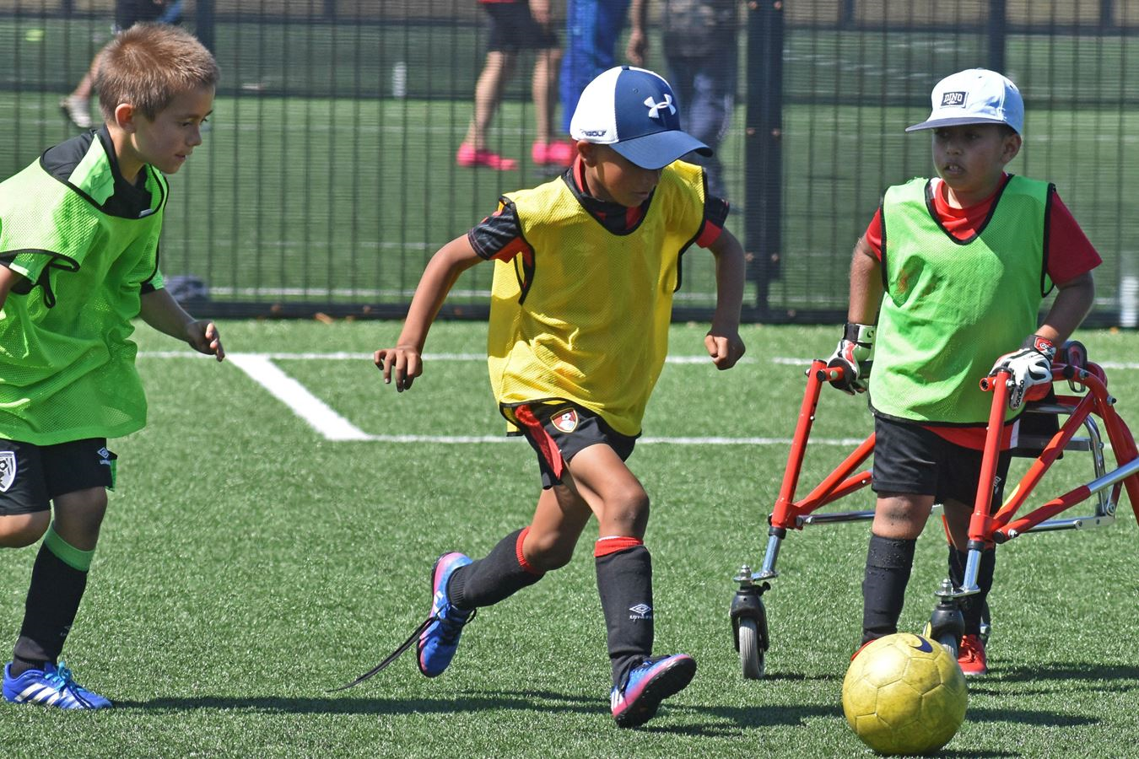
PROJEKTI EESMÄRK
Integreerida erivajadusega inimesi tavainimeste ühiskonda
Näidata, et kõik saavad teha sporti olenemata erivajadusest
Propageerida liikumisharrastusi, mida saavad koos teha nii tava- kui erivajadusega inimesed
Valmistada praktiline töövahend kõikidele, kes puutuvad kokku erivajadusega inimestega spordis
PILT: http://www.worldparavolley.org/
PILT: https://www.afcb.co.uk/community-sports-trust/disability/
Notes:
Probleem on:
- Lahendust nõudev küsimus
- Takistus, väljakutse
- Vastuolu
Kuula: Ülo Vooglaid, Mis on probleem?

Slide 7
OLULISUS
Erivajadusega inimesed ON meiega
Projekt
Annab inimestele enesekindlust ja julgust
Muudab ühiskonda tolerantsemaks
Muudab inimeste suhtumist üksteisesse
Annab sihtgrupile liikumist toetavad õppematerjalid
Notes:
Mida, kui mitu ja kui hästi me plaanime teha?
Kui mitme inimeseni plaanime jõuda?
Mitmeid elusid plaanime oma tegevusega mõjutada?
Kas me saame üldse midagi muuta?
Jne

Slide 8
TEGEVUSTE RAKENDAMINE

Slide 9
TEGEVUSKAVA
Rahvusvahelise Paralümpiakomitee metoodiliste materjalide tõlkimine eesti keelde ja õppe-/koolitusmaterjalide ettevalmistamine
Meedias projekti tutvustamine, üldsuses huvi tekitamine
Sihtgrupile koolituse organiseerimine ja läbiviimine
Koolitatud spetsialistid rakendavad uued oskused oma töös

Slide 10
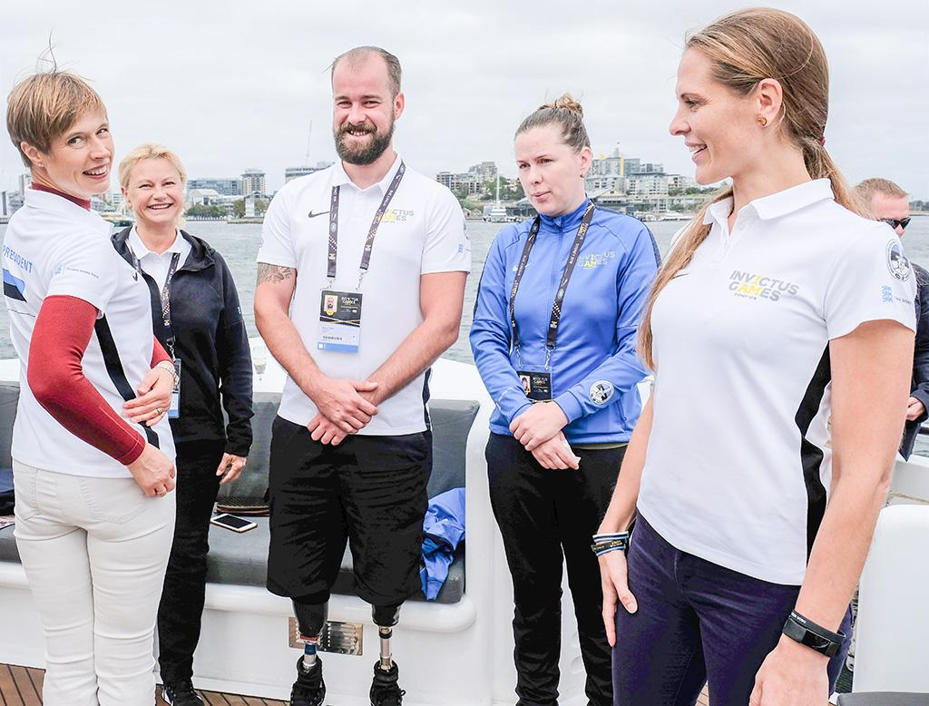
KOMMUNIKATSIOON
Jagame informatsiooni sihtgrupile
Tutvustame projekti üldsusele läbi televisiooni
Pakume ajakirjandusele projektist uudisloo
Osaleme õppematerjalide tõlkimisel
Toetame praktilise koolituse läbiviimist õpetajatele
PILT: Presidendi kantselei

Slide 11
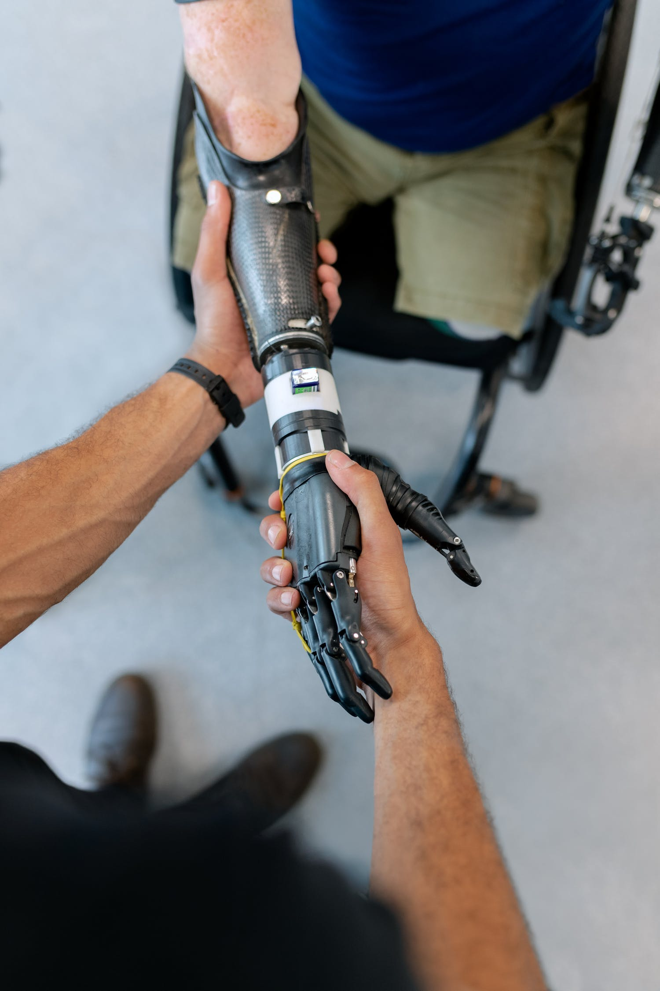
REKLAAM, KUJUNDUS
Teavitame sihtgruppi ja üldsust projekti eesmärkidest
Loome uudislood, mailchimpid, roll-up´id ja bannerid, digitaalsed posterid
Koostame artiklid ja sotsiaalmeedia postituste captionid
Osaleme õppematerjalide tõlkimisel
Toetame praktilise koolituse läbiviimist õpetajatele
Vajadusel jäädvustame projekti protsessi kaamerapildis

Slide 12
TURUNDUS
Koostame ja haldame eelarvet
Organiseerime reklaamvahendid ja meened (nt t-särgid)
Organiseerime koolituseks vajalikud pinnad
Toetame praktilise koolituse läbiviimist õpetajatele
Osaleme õppematerjalide tõlkimisel
Koostame turundusplaani

Slide 13
VÄLJAKUTSED ja KÜSIMUSED
Kommunikatsioon
Kuidas jõuda sihtgrupini? (kust kontaktid, kodulehed)
Kuidas tutvustada õpetajatele koolituskava?
Kas Teie osaleksite selles projektis?
Kuidas koostada tähelepanu äratav pressiteade?
Turundus
Kui suur on eelarve, kust saada eelarvelised vahendid?
Kust saada koolituseks ruumid ning koolitusvahendid?
Kas eelarve võimaldab ellu viia kogu projekti esialgselt planeeritult?

Slide 14
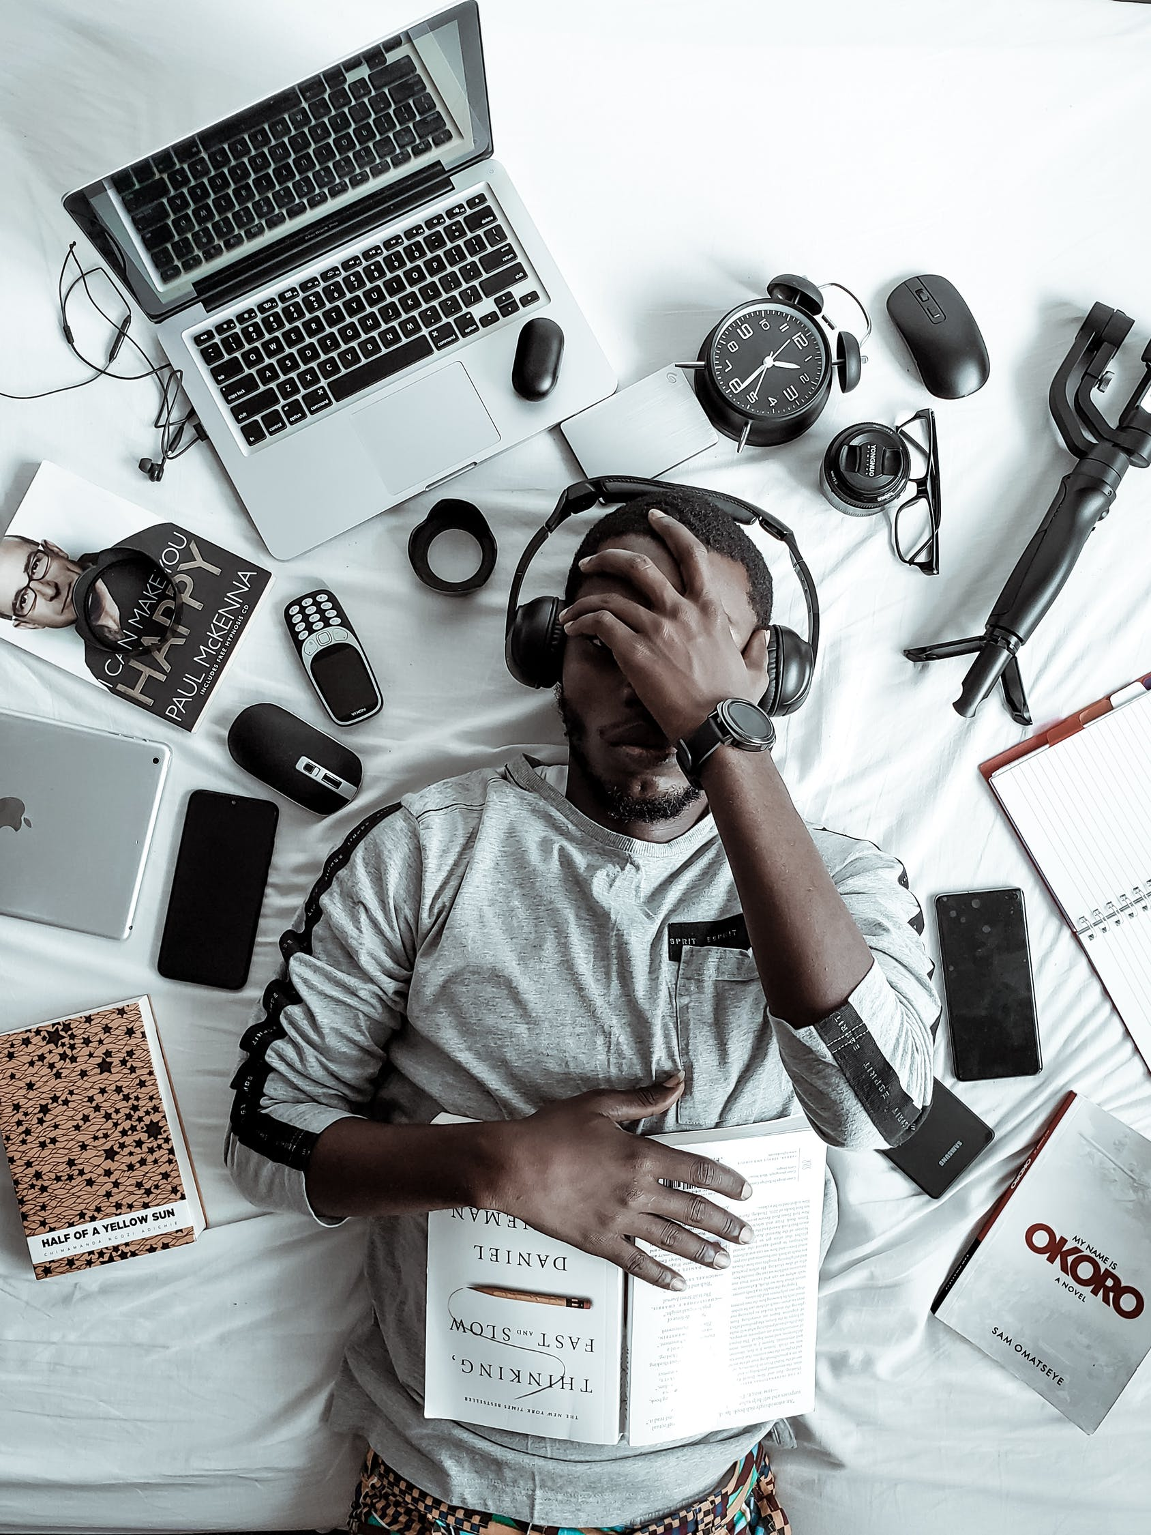
VÄLJAKUTSED ja KÜSIMUSED
Reklaam/kujundus
Kuidas ja missuguse reklaamiga äratada sihtgrupi huvi?
Kust leida piisavalt professionaalne tarkvara ja varustus?
Füüsilisel kujul materjalid vs digitaalsed materjalid, näiteks postrid? Kuidas valida?
Kas ja milliseid meeneid teha?
Üldised väljakutsed ja küsimused
Kas info jõuab sihtgrupini ja tekitab huvi osaleda koolitusel?
Kas koolitusest osa võtnud õpetajad tahavad või on nõus uusi teadmisi kasutama?
Kas TEIE tahaksite proovida istevõrkpalli mängida?

Slide 15
TEADUSPÕHISUS JA INTERDISTSIPLINAARSUS

Slide 16
TEADUSPÕHISUS
Eestis esimene sellelaadne projekt
Meie projekt on sõltuv IPC loodud projektist, puudub otsene vajadus täiendavate teaduspõhiste allikate järgi

Slide 17
LÕIMUMINE
Reklaam ja suhtekorraldus aitab koostada turundusplaani, koostada artikleid, luua projekti visuaali
Kehakultuur oskab hinnata erivajadusega inimeste võimekust ja aidata seda mõista ka sihtgrupil
Rekreatsioonikorraldus oskab integreerida erivajadusega inimesi tavainimeste ühiskonda läbi rekreatiivsete vaba aja veetmise tegevuste
Psühholoogia tõstab teadlikkust inimeste erinevuste ja vajaduste suhtes
Haldus- ja ärikorraldus aitab hoida projekti õigel teel, et see jõuaks võimalikult paljudeni

Slide 18
TÄNAME KUULAMAST
Kas on küsimusi?

